Slide 1


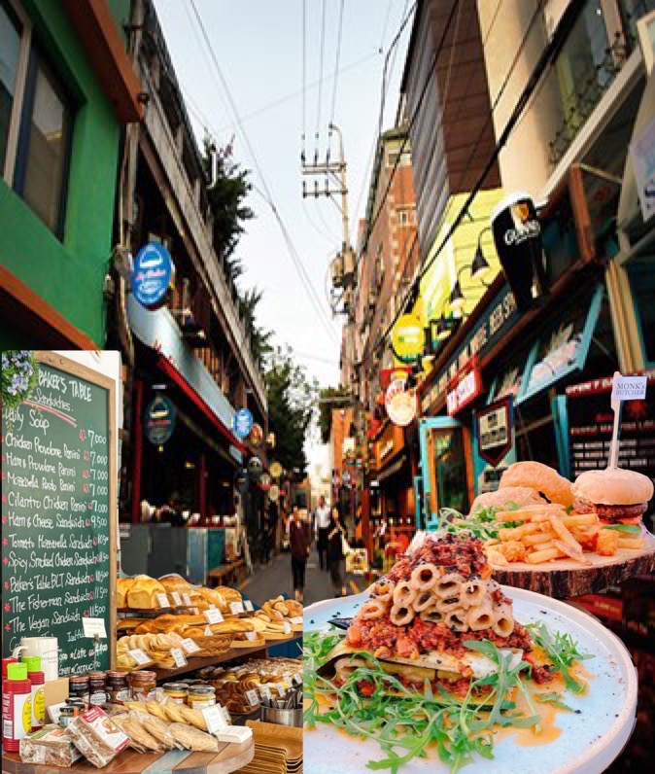
★
@정유경 @김연지 @강창균
#이태원
#이태원 맛집
#맛스타그램
#ITEWON
인스타그램 태그를 이용한 실제 상권과 인스타그램 맛집의 위치 비교 분석

Slide 2
Page. 01
★
목차
프로젝트
개요
분석 계획
수립
프로젝트
마무리
데이터 분석
및 결과
프로젝트 배경
프로젝트 목표
분석 환경 및 사용기술
분석 절차
데이터 수집
전처리
라벨링
최종 데이터 구성도
모델링
EDA
결론 및 시사점
한계점 및 개선방향
Q & A

Slide 3


프로젝트 개요

Slide 4

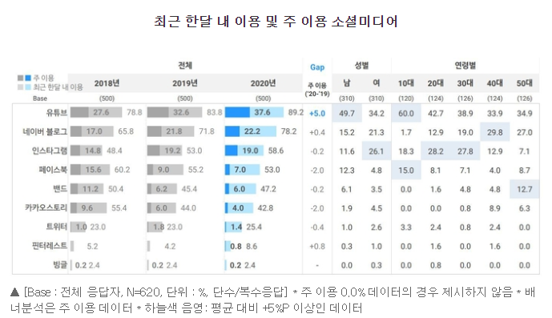
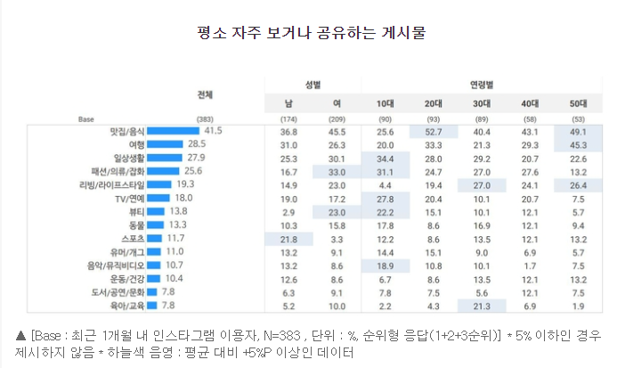

Page. 02
★
프로젝트 배경
INSTAGRAM
Insta_matjip
문제점 :
길 건너 가면 가게가 있는데 지리적인 문제로 상권으로 포함되지 않은 경우가 다수이다.
즉, 국가 지정 발달 상권과 소비자 이용 맛집 장소가 차이가 존재
사실 :
1. 20-30대가 많이 이용하는 SNS : 인스타그램
2. 인스타그램에서 자주 공유하는 게시물 1위 : 맛집, 음식 관련 게시물
사진을 게시하기 위해 맛집을 일부러 찾아가는 경우가 있을 정도이다.
가정 :
진짜 맛집 데이터는 인스타그램에 더 많이 있지 않을까?
좋아요
출처 :https://www.cosinkorea.com/mobile/article.html?no=34894
Notes:
서 있을 때 집으면서 설명

Slide 5

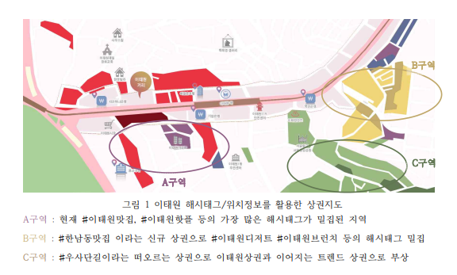
Page. 03
★
프로젝트 목표
이태원상권
1.
인스타그램 내 실제 이용 맛집 지역과 국가 지정 상권 지역 차이 확인
2.
실질적인 인스타그램 맛집 지도 예상
3.
맛집 지도의 비즈니스적 활용 방안 도출
좋아요

Slide 6
분석 계획 수립

Slide 7












Page. 04
★
분석 환경 및 사용 기술
처리툴
분석툴
시각화툴
부툴
부툴
좋아요

Slide 8
Page. 05
★
분석 절차
데이터 수집
전처리
EDA
# 인스타그램
# 공공데이터포털
# 해시태그/이모티콘
# 라벨링 해주기
# 타입별로 비교
/특수기호 처리
실제 상권
비교
예측
모델 학습
# 머신러닝
(SVM,NB,LR)
# 딥러닝(RNN,LSTM,CNN)
좋아요
# 위치데이터화 상권비교
# QGIS로 시각화
# 학습된 모델 바탕으로 type 예측

Slide 9
데이터 분석 및 결과

Slide 10
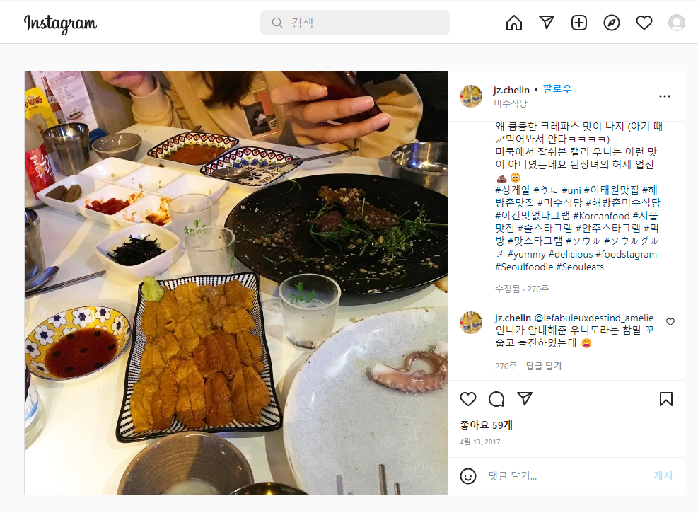

Page. 06
★
데이터 수집
♦필수 게시
-사진
♦선택 게시
-위치
-본문
-태그
-댓글
좋아요
Notes:
인스타그램 데이터는 내부 데이터이기 때문에 저희가 가져올 수 없어 멘토님께서 주셨습니다.

Slide 11




Page. 07
★
데이터 수집
이태원 근처 데이터만
멘토님
좋아요
실제 상권 데이터
Notes:
인스타그램 데이터는 내부 데이터이기 때문에 저희가 가져올 수 없어 멘토님께서 주셨습니다.
인스타 데이터는 회사를 통한 api서비스여서 멘토님을 통해 받았다

Slide 12




Page. 08
★
전처리
이모티콘
빼주기
예시: <U+653C>
특수기호
들어간 것들 빼주기
“#” 해시태그 빼주기
좋아요
Notes:
전체 데이터 전처리
인스타그램 태그 방식을 보여주면 좋을것 같다는 생각이

Slide 13
Page. 09
★
라벨링
- Train set 형성
“#” 해시태그 포함되지 않은
데이터
쩍벌녀,호빠,출장마사지, ...등
선정적인 글
#
선정적
라벨링 0
PPT PRESENTATION
1. 상담, 문의, 전화, 프로필링크 , 택배, 플러스친구,공구,대관, ..
2. 다이어트, 디톡스, 젤네일, 속눈썹, 강아지옷, 맛집 외 다른 광고글
3. 다른 지역 태그 EX) 홍대,강남,
부산 건대, 마포, 광화문, …
이태원맛집, 경리단길맛집,
해방촌맛집 등 이태원 주변
맛집을 태그 하지 않은 관련
없는 데이터
관련X
광고성
좋아요
나머지
라벨링 1
라벨링 0에 해당되지 않은
데이터들은 라벨링 1
PPT PRESENTATION
Notes:
전체 데이터의 부분을(약 10퍼센트)의 데이터 라벨링

Slide 14
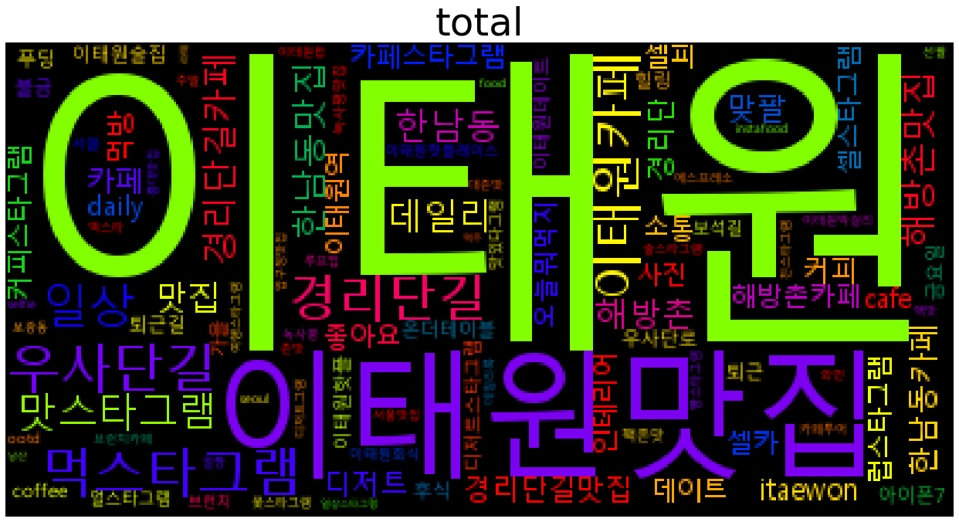
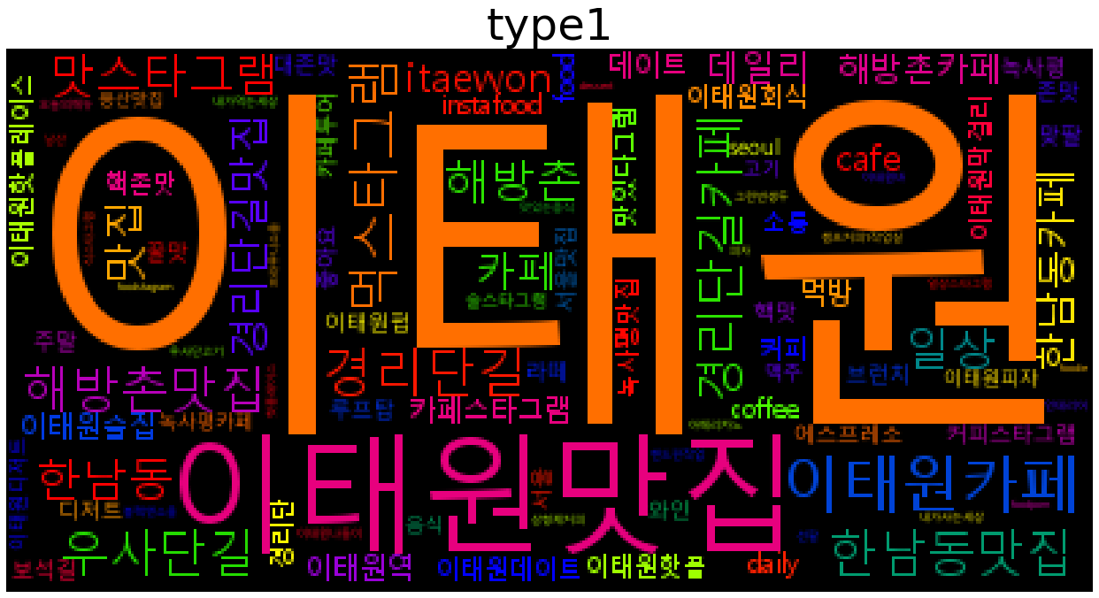
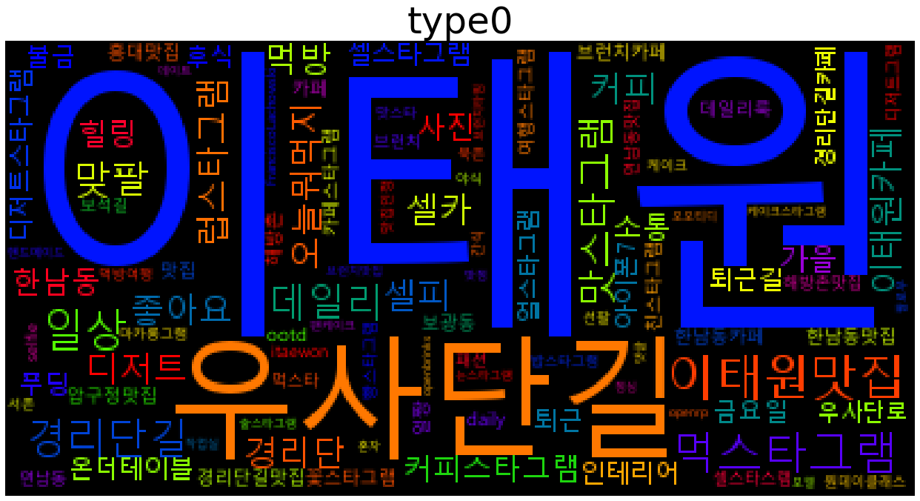
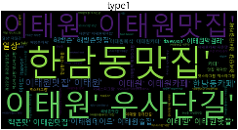
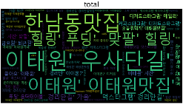
Page. 10
★
라벨링
- Train set 라벨 구성 확인
Insta_matjip Follow me
Insta_matjip Follow me
Insta_matjip Follow me
# 전체 데이터
# 이태원
# 이태원맛집
# 먹스타그램
# 우사단길
# 이태원카페
# 일상
# 정확한 데이터
# 이태원
# 이태원맛집
# 이태원카페
# 먹스타그램
# 한남동맛집
# 경리단길카페
# 광고 데이터
# 이태원
# 우사단길
# 이태원맛집
# 일상
# 맞팔
# 셀카
좋아요
Notes:
Train data set의 라벨 0, 1 데이터 구성

Slide 15

Page. 11
★
라벨링
- Validation 성능 확인
Train : Validation = 8 : 2
Random
Forest
Logistic Regression
XG Boost
accuracy : 0.9170
precision : 0.9389
recall : 0.9574
f1 score : 0.9481
accuracy : 0.9608
precision : 0.9793
recall : 0.9653
f1 score : 0.9722
accuracy : 0.9511
precision : 0.9723
recall : 0.9585
f1 score : 0.9653
XGBoost가 가장 높은
성능을 가지는 이유가 뭘까?
여러 개의 약한 의사결정나무(Decision Tree)를
조합해서 사용하는 앙상블(Ensemble) 기법 중 하나이기 때문이다.
좋아요
Notes:
일단 벡터화를 진행했을 때 머신이 돌아가는 모델들을 찾아보았고, 분류의 배깅과 부스팅 방법, 회귀를 전부 사용해보았습니다.
배깅 방법 중에서는 랜덤포레스트가 부스팅 방법에서는 XGBOOST 높은 성능을 내었으며,
회귀 방법으론 LR 텍스트 분류에 큰 강점을 가지고 있는 알고리즘이기 때문에 사용해보았따.

Slide 16
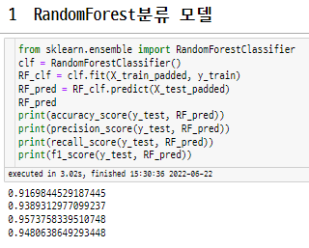
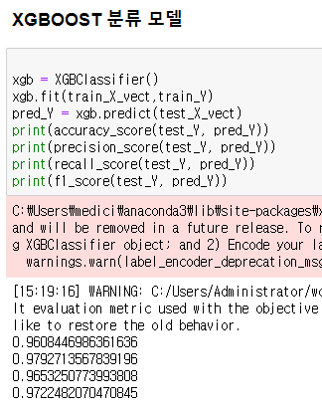
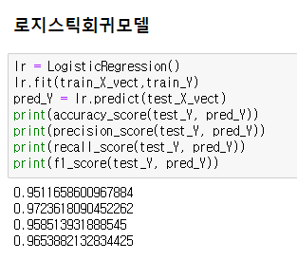
Page. 12
★
라벨링
- Validation 성능 확인 코드
좋아요
Notes:
일단 벡터화를 진행했을 때 머신이 돌아가는 모델들을 찾아보았고, 분류의 배깅과 부스팅 방법, 회귀를 전부 사용해보았습니다.
배깅 방법 중에서는 랜덤포레스트가 부스팅 방법에서는 XGBOOST 높은 성능을 내었으며,
회귀 방법으론 LR 텍스트 분류에 큰 강점을 가지고 있는 알고리즘이기 때문에 사용해보았따.

Slide 17

Page. 13
★
최종 데이터 구성도
‘ id ’
인스타 링크
‘ 위치 ’
가게 위치 : 위도 경도
ID
Password
‘ word’
피드 내용과
첫번째 댓글 까지 내용
Login
‘ type ’
정확한 데이터 : 1
광고성 데이터 : 0
‘ 상권 ’
나라에서 지정한
상권 구역 지도 데이터
좋아요

Slide 18
Page. 14
★
모델링
RNN
(Recurrent Neural Network)
LSTM
(Long Short-Term Memory)
CNN
(Convolutional Neural Network)
accuracy: 0.8678 precision: 0.8768 recall: 0.9226
f1 score: 0.8970
accuracy: 0.8875 precision: 0.8872
recall: 0.9414
f1 score: 0.9117
accuracy: 0.8894 precision: 0.8897 recall: 0.9424
f1 score: 0.9134
좋아요
Notes:
텍스트 분류시에 자주 사용되는 머신들을 전부 돌려보았다.
제일 퍼포먼스가 좋은 SVM을 사용해서 라벨링을 진행했다.
그러나 보시면, 모든 머신들이 퍼포먼스가 F1스코어 기준 약 90퍼센트로 거의 동일하다.
비슷한 퍼포먼스를 보니 나머지 10퍼센트의 데이터가 반복되는 것은 아닌가 라는 의문이 들었다.

Slide 19
Page. 15
★
모델링
Naive Bayes Classifier
SVM
(Support Vector Machine)
Logistic Regression
accuracy : 0.8905
precision : 0.8942
recall : 0.9395
f1 score : 0.9163
accuracy : 0.8568
precision : 0.8452
recall : 0.9494
f1 score : 0.8943
accuracy : 0.8848
precision : 0.8915
recall : 0.9320
f1 score : 0.9113
좋아요

Slide 20
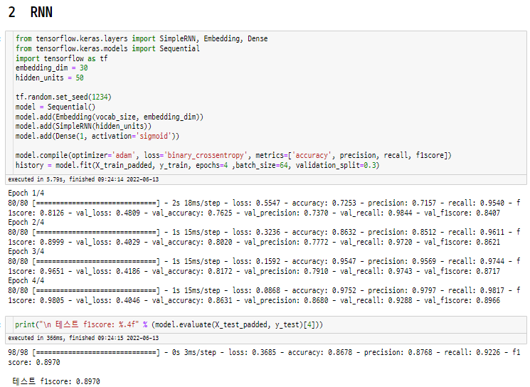
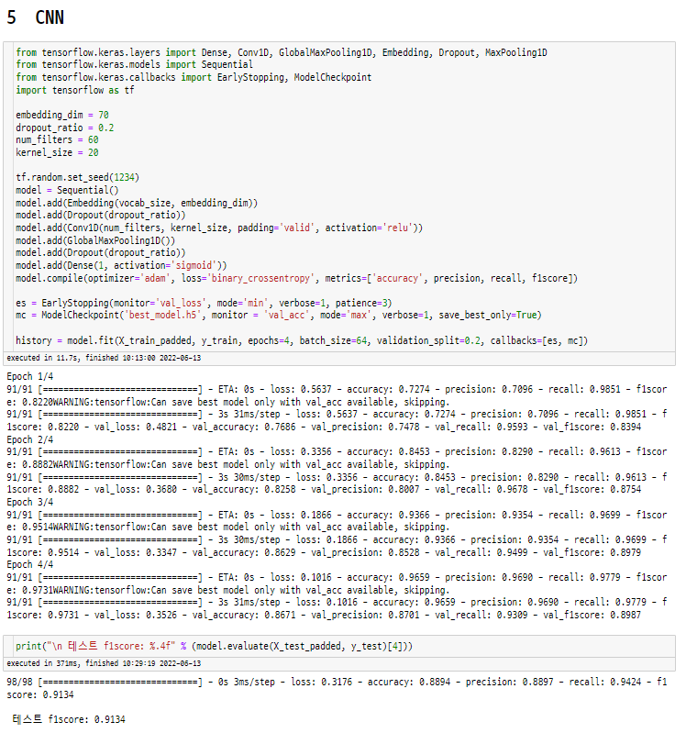
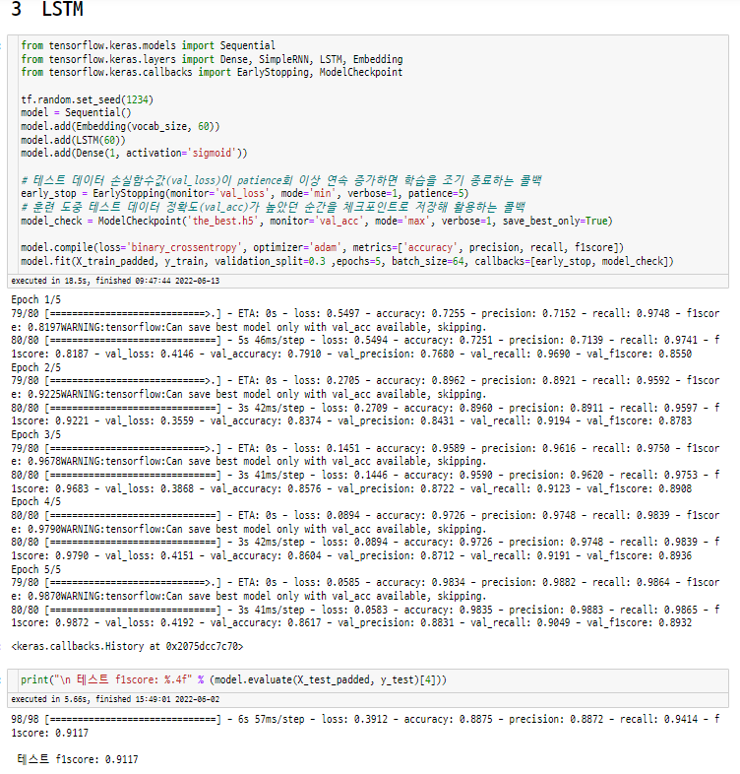
Page. 16
★
모델링 코드
좋아요

Slide 21
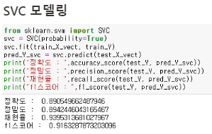
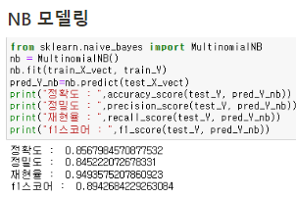
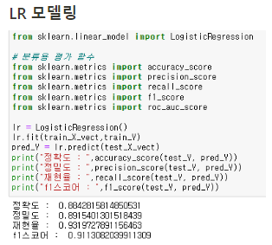
Page. 17
★
모델링 코드
좋아요

Slide 22

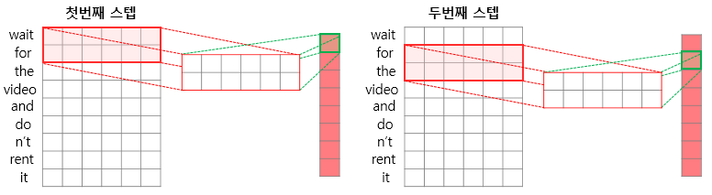
Page. 18
★
모델링
- 모델 선택
SVM
(Support Vector Machine) + CountVectorizer
Naïve Bayes Classifier
각 토큰의 확률값을 곱해서 라벨을 결정하는 알고리즘으로 토큰이 많아지면 0으로 판단할 확률이
높아진다.
Logistic Regression
평면에 선형으로 데이터를 시상한다.
SVM은 고차원의 공간에 데이터를 시상할 수 있다.
RNN & LSTM
시계열 데이터에 적합한 알고리즘을 가지고 있어, 시계열 데이터가 아닌 태그 데이터에 적합하지 않다.
CNN은 이미지 처리에 탁월한 성능을 보이는 신경망이지만, 텍스트 처리도 가능하다. CNN의 첫
단계는 '특징'에 대해 학습하고, 두 번째 단계는 학습한 특징을 기반으로 '분류' 한다.
f1 score : 0.9163
CNN
(Convolutional
Neural Network)
+ Tokenizer
불균형 데이터라서
정확도는 사용하기 힘들고,
정밀도와 재현율은
trade off 관계라서
둘 다 좋은 점수를 맞아야 좋은 모델이므로
f1 score를 선택했다.
CNN 추가 설명
좋아요
f1 score : 0.9134
Notes:
약한 예측 모형들의 학습 에러에 가중치를 두고, 순차적으로 다음 학습 모델에 반영하여 강한 예측모형을 만든다.

Slide 23
Page. 19
★
모델링
- 단어 임베딩 선택
프로젝트 데이터
시계열 데이터가 아님
문장이 아님
Word2Vec, GloVe, FastText,ELMo,GPT,BERT 등을 사용하지
않은 것은 문맥을 고려하는 임베딩 방법에 적합한 데이터가 아니기 때문이다.
CountVectorizer 방법 사용 or Tokenizer 방법 사용
TDIDFVectorizer vs CountVectorizer
TDIDF 방식은 한 문서 당( 인스타 글 하나 당 ) 자주 나오는 단어가 다른 문서
( 인스타 글 )들에서도 자주 나오면 해당 단어의 가중치를 줄여버린다.
하지만, 우리의 데이터는 맛집, 카페 와 같이 다른 문서들에도 자주 나오는 단어들이 오히려 중요한 단어이므로 가중치가 줄어들면 안된다.
오히려 자주 나올수록 가중치를 더 주는 CountVectorizer 임베딩 방법이
더 적합하다.
Out Of Vocabulary (OOV)가
있는데에도 머신이 제대로 돌아간 이유
CountVectorizer 같은 경우:
train으로 학습하고 test에 적용할 때, OOV가 나오면, 그 단어는 무시한 채 처리해주는 형태의 알고리즘
Tokenizer 같은 경우:
oov_Token라는 파라미터를 이용해서 전부 해당 인덱스로 임베딩 시킨다.
좋아요

Slide 24


Page. 20
★
EDA
- 틀린 10% 분석
왜 성능이
비슷하게 나올까?
Type 설정
오류
5%는
데이터 문제
내용 오류
예측을 잘못한 것 중 모든
머신이 같은
예측을 했다.
예측 틀린 10%
5%는
머신 성능 문제
예측을 잘못한 것 중 머신이 각각 다른
예측을 했다.
좋아요
Notes:
약 10퍼센트의 비율이 계속 반복되는데 혹시 틀린 데이터들이 반복된 것은 아닐까?
라는 생각이 들었다
틀린 10%중
각 머신들이 전부 같은 라벨로 예측했지만, 실제값이랑은 라벨이 다른 데이터 111111vs 0 의 경우 데이터의 문제
어떤 머신은 실제값을 맞추고, 어떤 머신은 못 맞추는 듯 예측 라벨값이 전부 다른 데이터의 경우 머신 성능의 문제
라고 판단했더니
5%씩 비율로 나뉨!
데이터 라벨링을 직접했으므로, 데이터 문제에 대한 분석을 위해 직접 데이터를 까보았다.하나하 확인해보았따

Slide 25
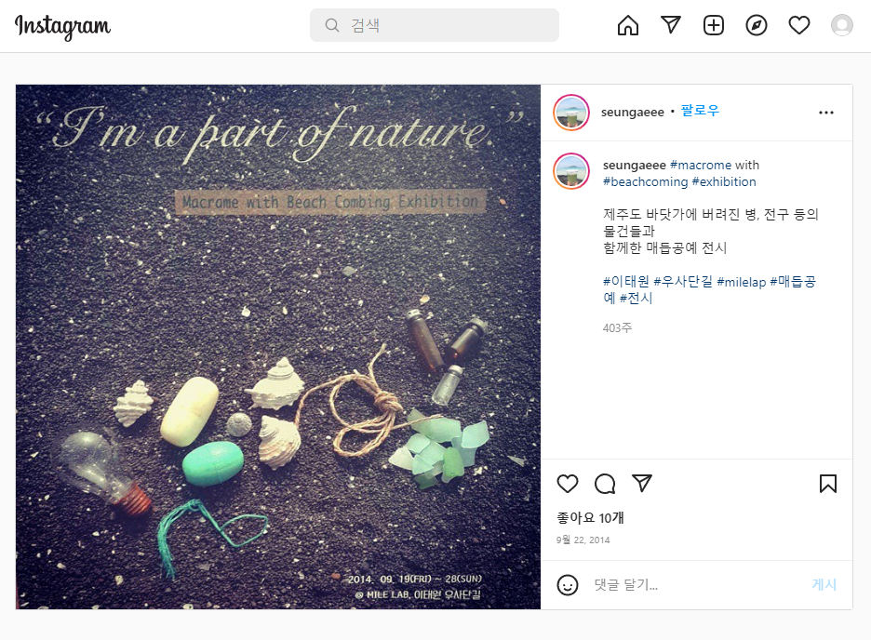
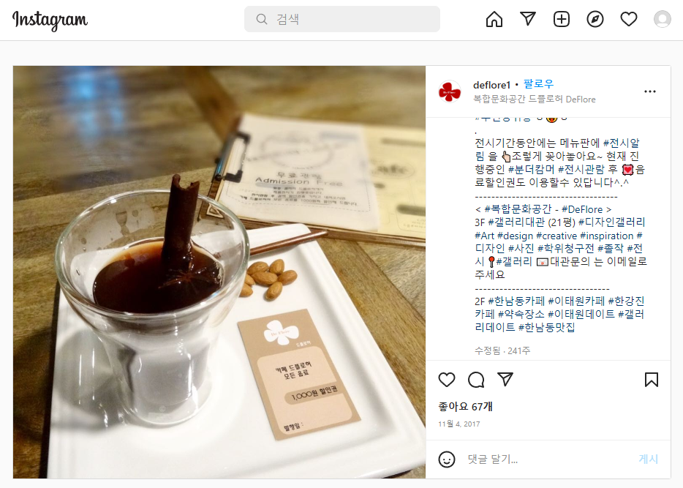
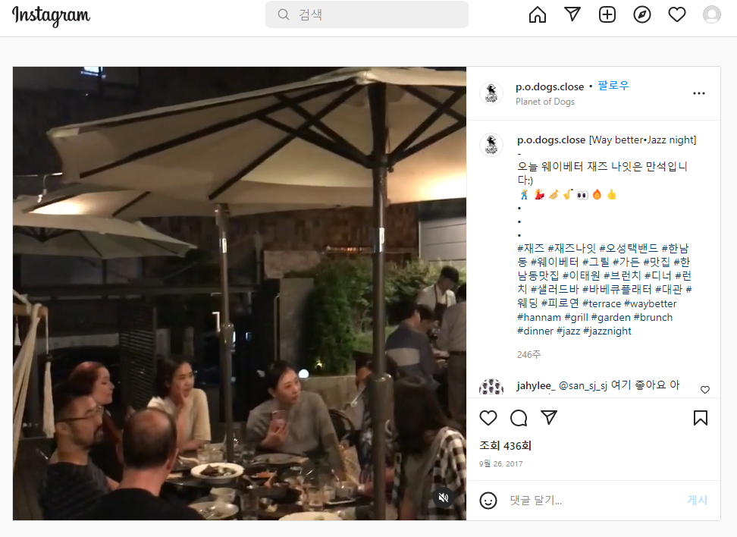
Page. 21
★
EDA
- 틀린 10% 분석
Type 설정
오류 예시
└>type은 “0”이라 되어있고 예측은 “1” 혹은 type은 “1” 예측은 “0”이라 해서 예측값이 오히려 맞는 상황
좋아요
Notes:
광고성 데이터 -> 맛집이 아닌 데이터

Slide 26
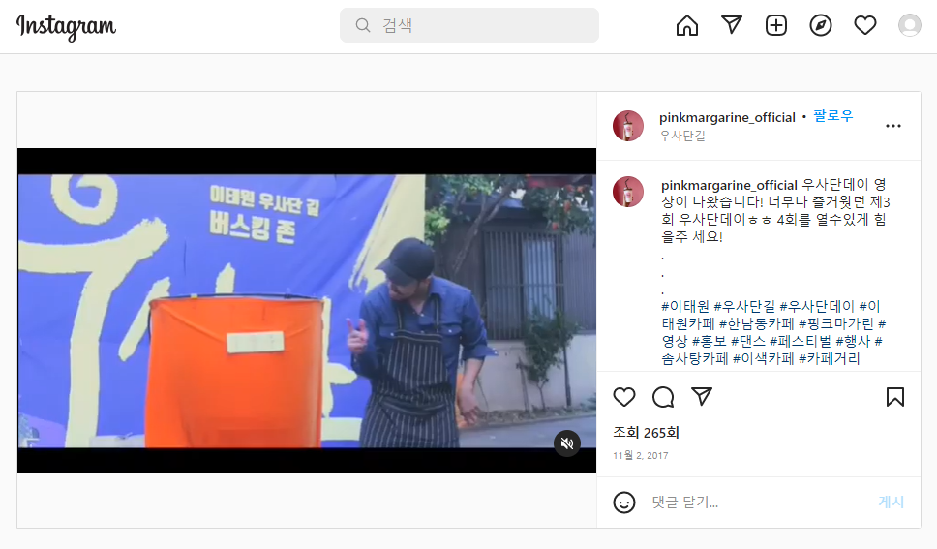
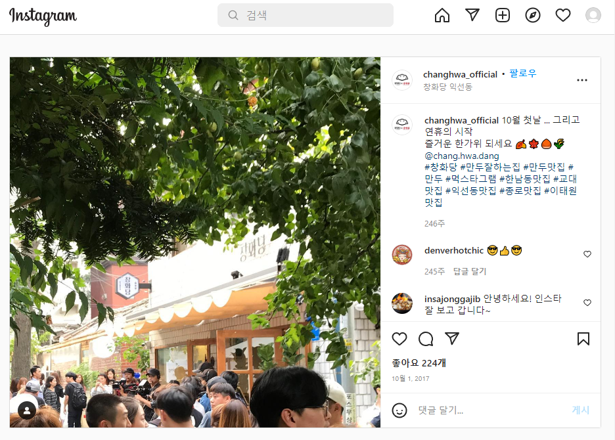
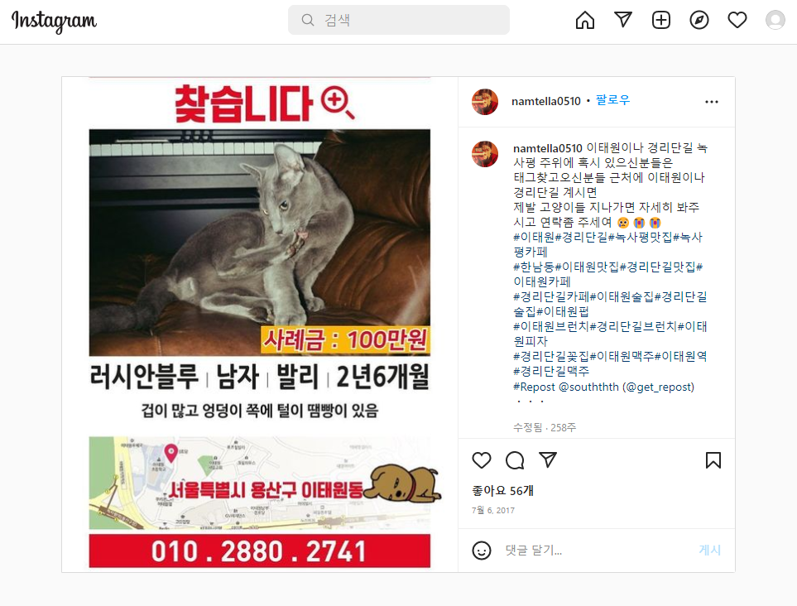
Page. 22
★
EDA
- 틀린 10% 분석
내용 오류
Test type 0 예측 1
해시태그
키워드
└> 페스티벌 홍보
인데 해시 태그에는
카페 내용을 적어서 “1”이라 잘못 예측
└> 본문 내용은
고양이를 찾는 것인데 사람들 많이 보게 하기 위해 이태원
맛집들을 태그해서 “1” 이라 잘못 예측
└> 익선동 맛집인데 이태원맛집, 한남동 맛집 태그해서 “1”
이라 잘못 예측
좋아요
Notes:
22P 사진 예시를 변경

Slide 27
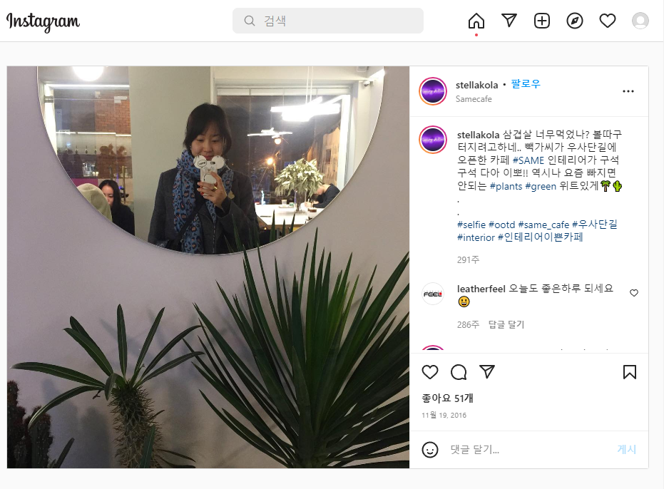
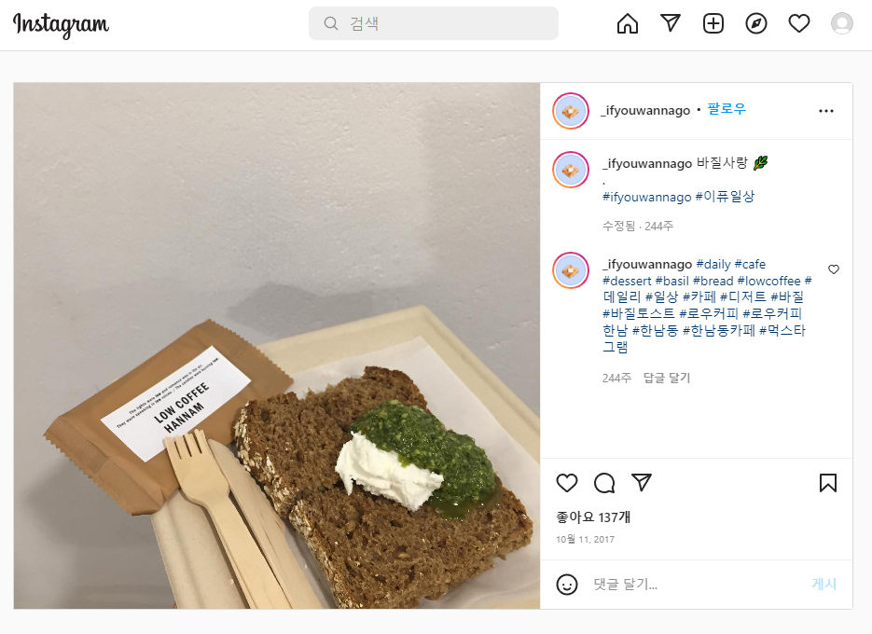
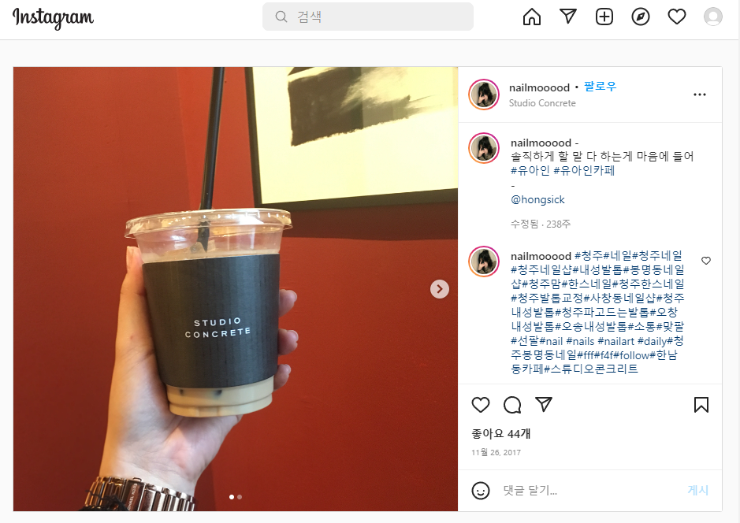
Page. 23
★
EDA
- 틀린 10% 분석
내용 오류
Test type 1 예측 0
해시태그
키워드
└> 내용은 카페 맛집이지만 태그는 셀카에 관련 이라서 “0”이라 잘못 예측
└> 댓글에는 태그내용이 추가되어 있지만 본문 내용에는 이태원 관련 없어 “0”이라 잘못 예측
└> 실제는 “1”이지만 댓글에는 광고성 태그를 달아서 “0“
으로 잘못 예측
좋아요

Slide 28
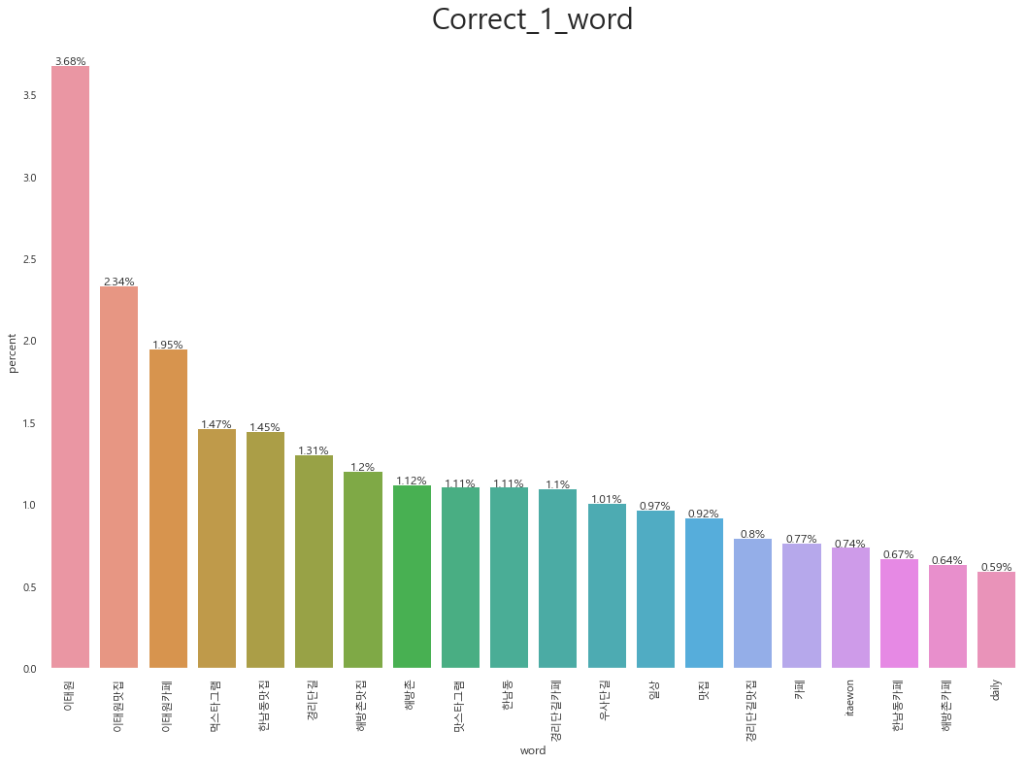
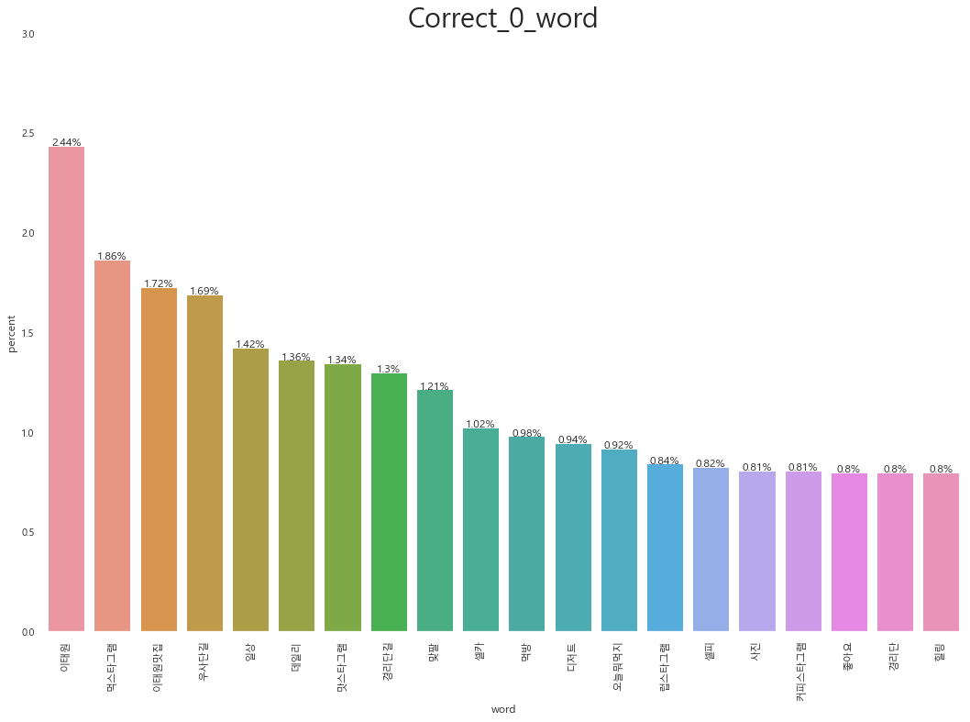
Page. 24
★
EDA
- 맞은 90% 분석
Test type 1 예측 맞춘
해시태그
키워드
Test type 0 예측 맞춘
해시태그
키워드
좋아요
Notes:
이태원 맛집, 먹스타그램
가져온 데이터가 이태원 지역, 맛집 데이터이기 때문에, 이태원, 이태원 맛집, 먹스타그램 등의 단어는 맛집 데이터, 광고성 데이터 모두 높은 빈도율을 가지고 있습니다.

Slide 29
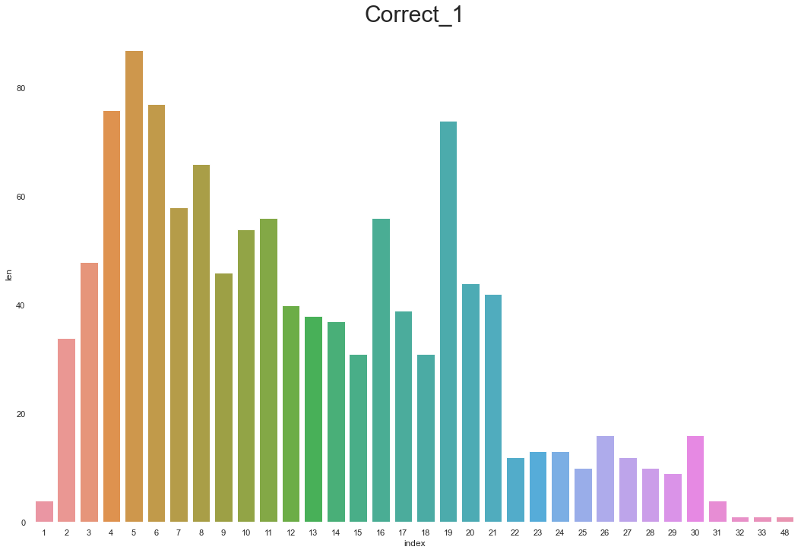
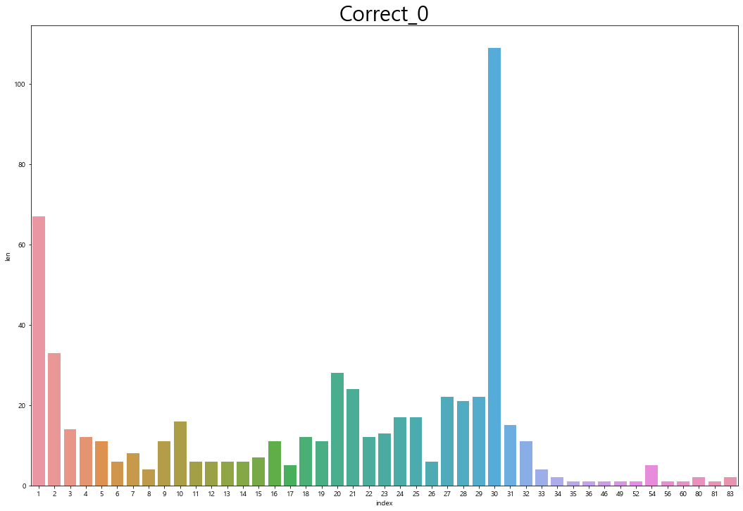
Page. 25
★
EDA
- 맞은 90% 분석
Test type 1 예측 맞춘
해시태그
길이
Test type 0
예측 맞춘
해시태그
길이
좋아요
Notes:
라벨 1값을 갖는, 즉 맛집 데이터는 태그가 2~21개 정도 존재
라벨 0 값을 갖는, 즉 광고성 데이터는 태그가 1개 혹은 30개

Slide 30
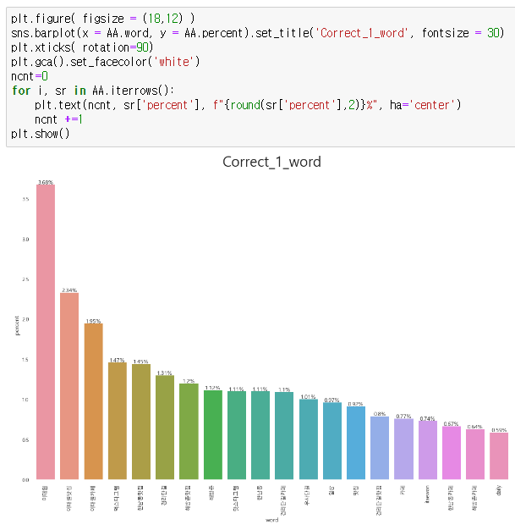
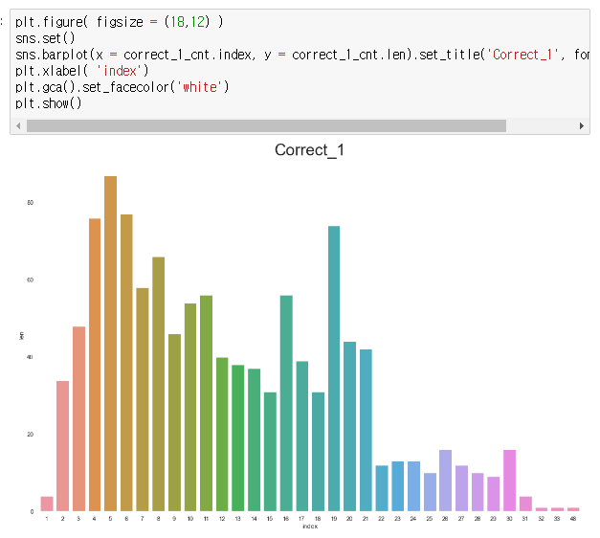
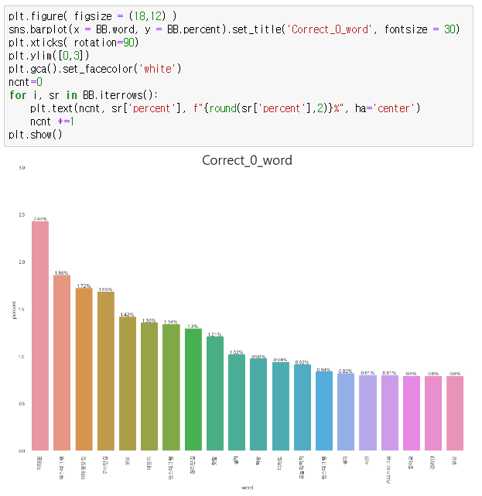
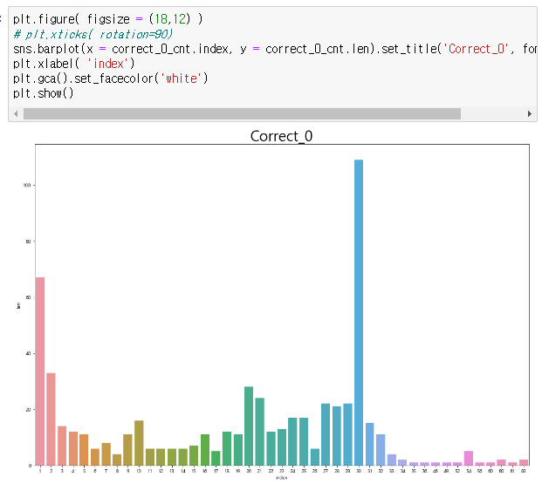
Page. 26
★
EDA
- 맞은 90% 분석 시각화 코드
Test
해시태그
키워드
Test
해시태그
길이
좋아요
Notes:
라벨 1값을 갖는, 즉 맛집 데이터는 태그가 2~21개 정도 존재
라벨 0 값을 갖는, 즉 광고성 데이터는 태그가 1개 혹은 30개

Slide 31
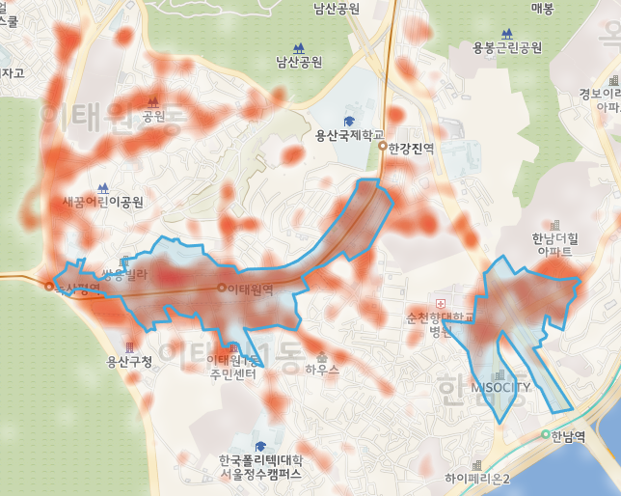
Page. 27
★
결론(실제 상권과 인스타그램 맛집 비교)
INSTAGRAM
Insta_matjip
*공데 상권 지도와 인스타 지도 데이터의 차이점
경리단길, 해방촌을 발달 상권으로 추가
우사단길을 발달 상권으로 추가
이태원역 근처 발달상권 구체적으로 넓게 재구획화
한남동 발달상권 아래부분은 잘라내고 위에 붉어진 부분을 더 넓게 구획화
다른 옅은 부분들은 아파트나 상가지역으로 상권보다는 배달로 인한 위치 태그로 판단되어 제외
해방촌
경리단길
이태원역
한남
오거리
우사단길
좋아요
Notes:
우사단길은 2017년도 데이터라서 아직 옅지만 현재 데이터로는 많이 정보가 쌓여서 많이 진해졌을 것으로 예상 / 실제로도 해시태그에 많이 적는 핫한 맛집 장소

Slide 32
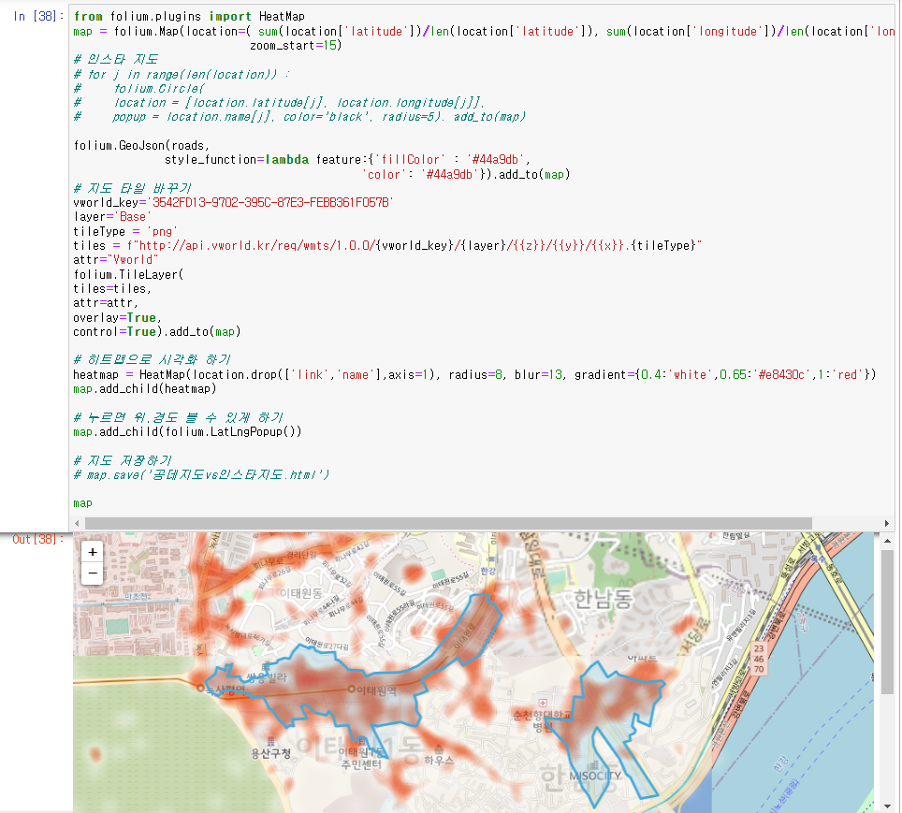
Page. 28
★
결론(지도 시각화 코드 - 포리움)
좋아요
Notes:
라벨 1값을 갖는, 즉 맛집 데이터는 태그가 2~21개 정도 존재
라벨 0 값을 갖는, 즉 광고성 데이터는 태그가 1개 혹은 30개

Slide 33




Page. 29
★
결론 및 시사점
혹은 경쟁력이 약화되고 있는 소상공인분들에게 신뢰도 높고 정확한 트렌드 정보를 제공해 창업, 마케팅 등에
실질적으로 도움이 될 수 있다. 지역적 잠재력을 발굴하여 경쟁력을 확보하고, 지역 발전에 기여할 수 있을 것으로
예상된다.
위치기반서비스(LBS) , GIS 이용하는 스타트업 회사들은 내부 데이터가 쌓이지 않았기때문에 공공기반 상권데이터를 사용할 수 밖에 없다.
공공기반 상권데이터는 실제와 맞지 않는 부분들이 있기 때문에 우리가 만든 상권 지도를 사용하면 실질적인 상권 구역을 이용하게 되는 것이므로 비즈니스적으로 더 높은 활용 가치가 있을 것으로
예상된다.
EX) 맛집 추천 어플 사이트
배달 사이트
데이트 코스 추천 어플
결혼정보회사 등
좋아요

Slide 34
프로젝트 마무리

Slide 35
Page. 30
★
한계점 및 개선방향
한계점
개선방향
인스타그램 데이터를 직접 가지고 오지 못 한 것이 아쉬웠다.
2017년 인스타그램 데이터였기 때문에 코로나로 인해 폐업한 곳들도 있고 현재와 달라진 곳들이 존재한다.
라벨링을 더 많이 못 해서 아쉬웠다.
단어별 혹은 좋아요 수, 댓글 수로 가중치를 두어 SVD 계산을 할 수 있었다면 좋았을 것 같다.
인스타 맛집 지도가 히트맵이
아니라 폴리곤(Polygon) 형식
으로 변환하여 표현하였으면
좋았을 것 같다.
좋아요

Slide 36
THANK YOU
#메디치
#수고하셨습니다:D

Slide 37


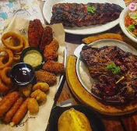
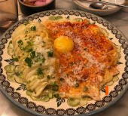


Page. 31
★
INSTAGRAM
팔로잉
내 소식
마지막_조님이 회원님을 팔로우 하기 시작했습니다.
팔로잉
마지막_조님이 댓글에서 회원님을 언급했습니다 :
@insta_matjip Q&A 시간입니다
마지막_조님이 댓글을 남겼습니다 :
질문이 있으시다면 질문해주세요
MEDICI님이 회원님을 팔로우 하기 시작했습니다.
팔로우

